Slide 1


Slide 2

目录
CONTENTS
01
决策树
02
集成算法
decision tree
integration algorithm
03
随机森林
04
代码分析
random forsest
code analysis

Slide 3
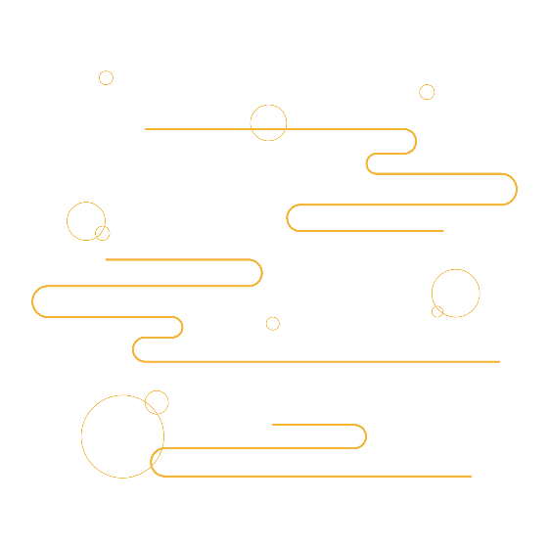


决策树

Slide 4
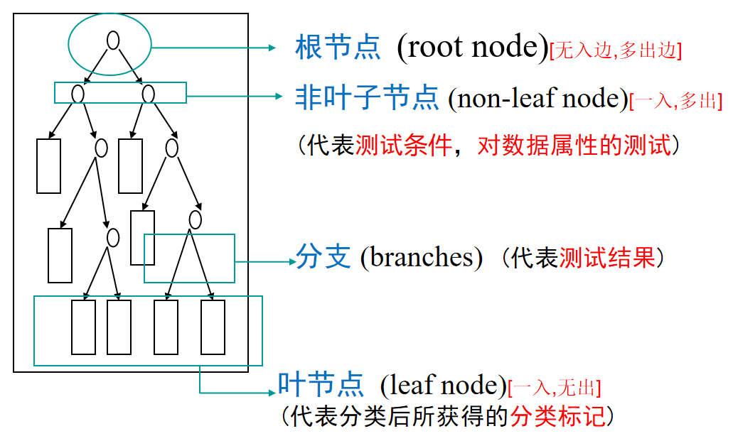
一、基本概念：
决策树：从训练数据中学习得出一个树状结构的模型。
决策树属于判别模型。
决策树是一种树状结构，通过做出一系列决策（选择）来对数据进行划分，这类似于针对一系列问题进行选择。
从结构上看，决策树的起始点叫做根节点，根节点是没有入边但是有多条出边的节点；中间决策流程称为内部节点，有一条入边多条出边；分类结果叫做叶结点，有一条入边没有出边。
决策树的决策过程就是从根节点开始，测试待分类项中对应的特征属性，并按照其值选择输出分支，直到叶子节点，将叶子节点的存放的类别作为决策结果。

Slide 5
一、基本概念：
决策树算法是一种归纳分类算法，它通过对训练集的学习，挖掘出有用的规则，用于对新数据进行预测。
决策树算法属于监督学习方法。
决策树归纳的基本算法是贪心算法，自顶向下来构建决策树。
贪心算法：在每一步选择中都采取在当前状态下最好/优的选择。
在决策树的生成过程中，分割方法即属性选择的度量是关键。
决策树的特点
优点：
推理过程容易理解，计算简单，可解释性强。
比较适合处理有缺失属性的样本。
可自动忽略目标变量没有贡献的属性变量，也为判断属性变量的重要性，减少变量的数目提供参考。
缺点：
容易造成过拟合，需要采用剪枝操作。
忽略了数据之间的相关性。
对于各类别样本数量不一致的数据，信息增益会偏向于那些更多数值的特征。

Slide 6
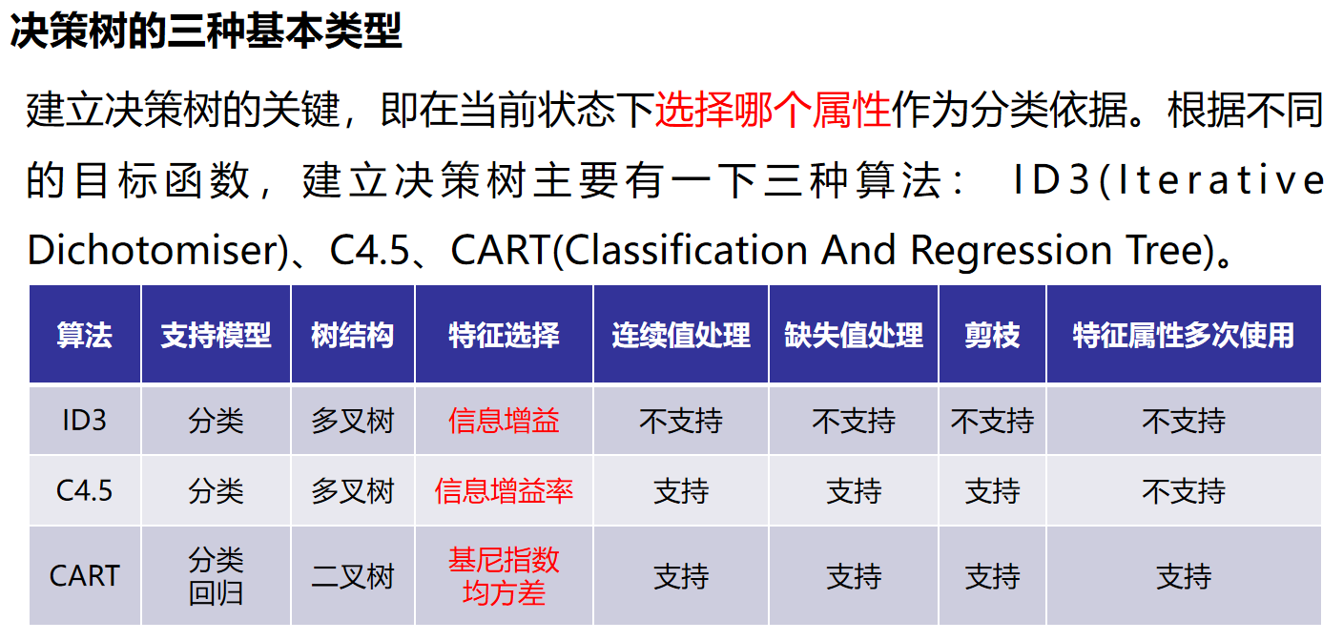

Slide 7
一、
决策树
decision tree
01 ID3算法
02 C4.5算法
03 CART算法

Slide 8
1、ID3算法
ID3 算法最早是由罗斯昆（J. Ross Quinlan）于1975年提出的一种决策树构建算法，算法的核心是“信息熵”，期望信息越小，信息熵越大，样本纯度越低。
ID3 算法是以信息论为基础，以信息增益为衡量标准，从而实现对数据的归纳分类。
ID3 算法计算每个属性的信息增益，并选取具有最高增益的属性作为给定的测试属性。
其大致步骤为：
初始化特征集合和数据集合；
计算数据集合信息熵和所有特征的条件熵，选择信息增益最大的特征作为当前决策节点；
更新数据集合和特征集合（删除上一步使用的特征，并按照特征值来划分不同分支的数据集合）；
重复 2，3 两步，若子集值包含单一特征，则为分支叶子节点。

Slide 9
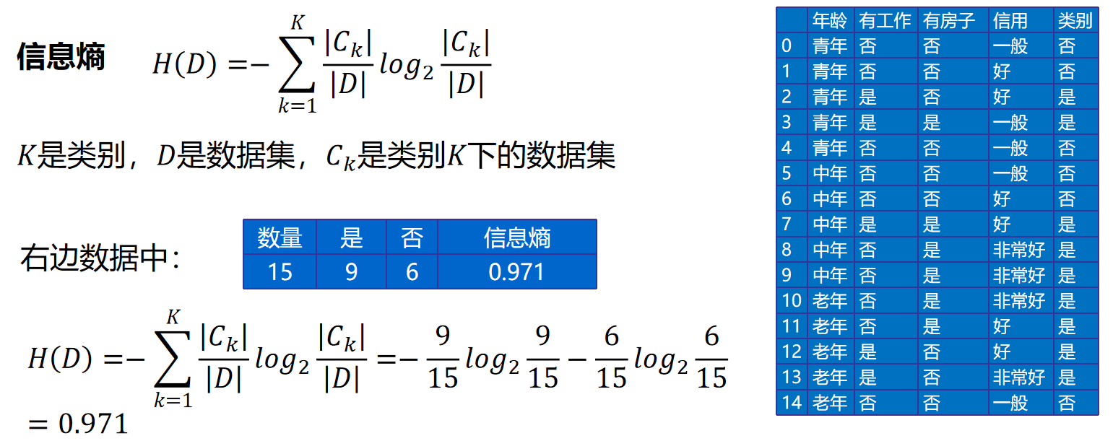
1、ID3算法

Slide 10
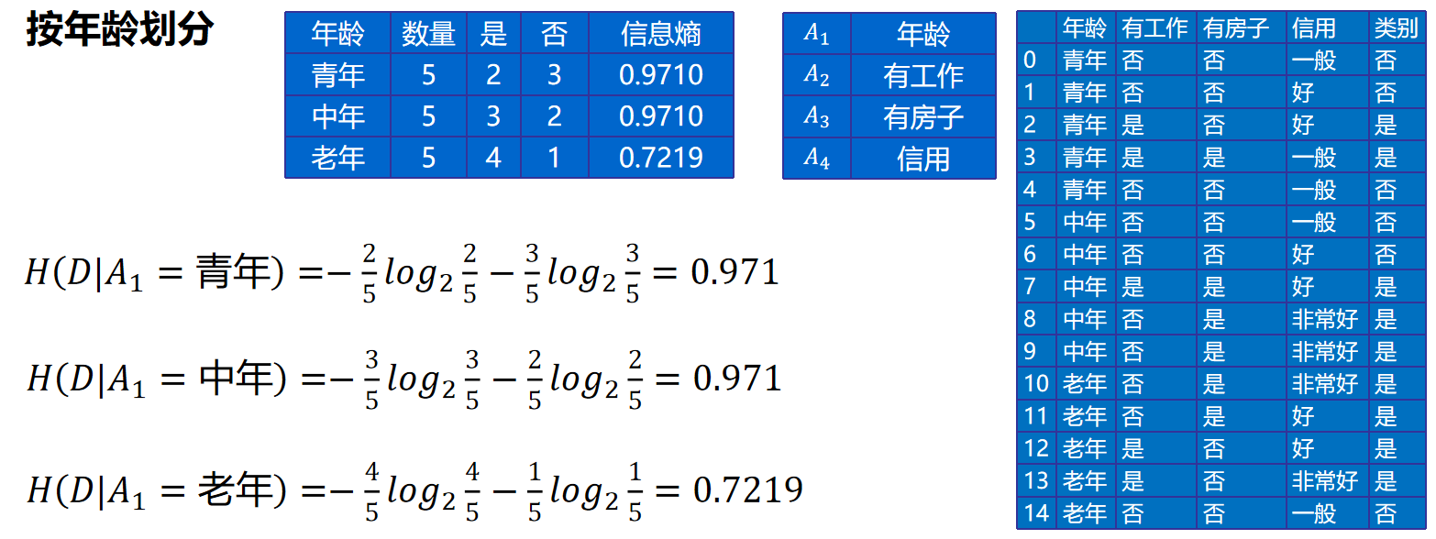
1、ID3算法

Slide 11
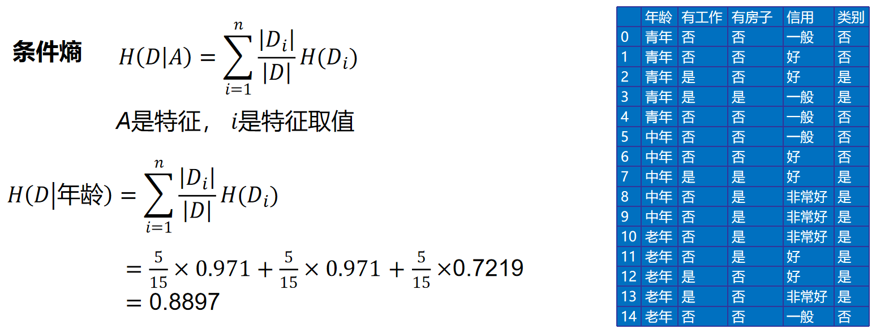
1、ID3算法

Slide 12
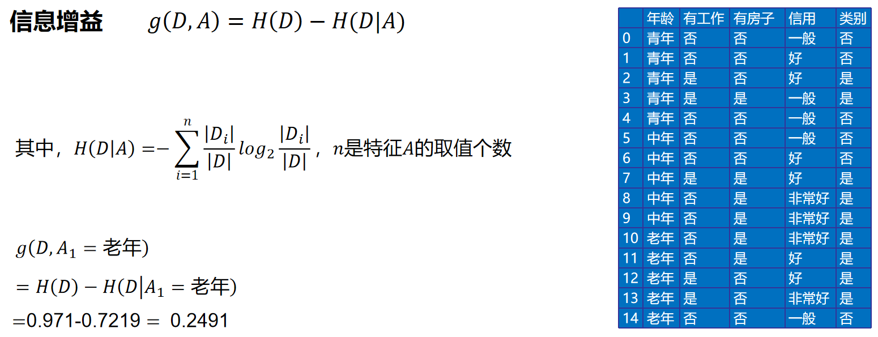
1、ID3算法

Slide 13
1、ID3算法
缺点：
ID3 没有剪枝策略，容易过拟合；
信息增益准则对可取值数目较多的特征有所偏好，类似“编号”的特征其信息增益接近于 1；
只能用于处理离散分布的特征；
没有考虑缺失值。

Slide 14
一、
决策树
decision tree
01 ID3算法
02 C4.5算法
03 CART算法

Slide 15
2、C4.5算法
C4.5 算法是 Ross 对 ID3 算法的改进。
用信息增益率来选择属性。ID3选择属性用的是子树的信息增益，而C4.5用的是信息增益率。
在决策树构造过程中进行剪枝。
对非离散数据也能处理。
能够对不完整数据进行处理。

Slide 16
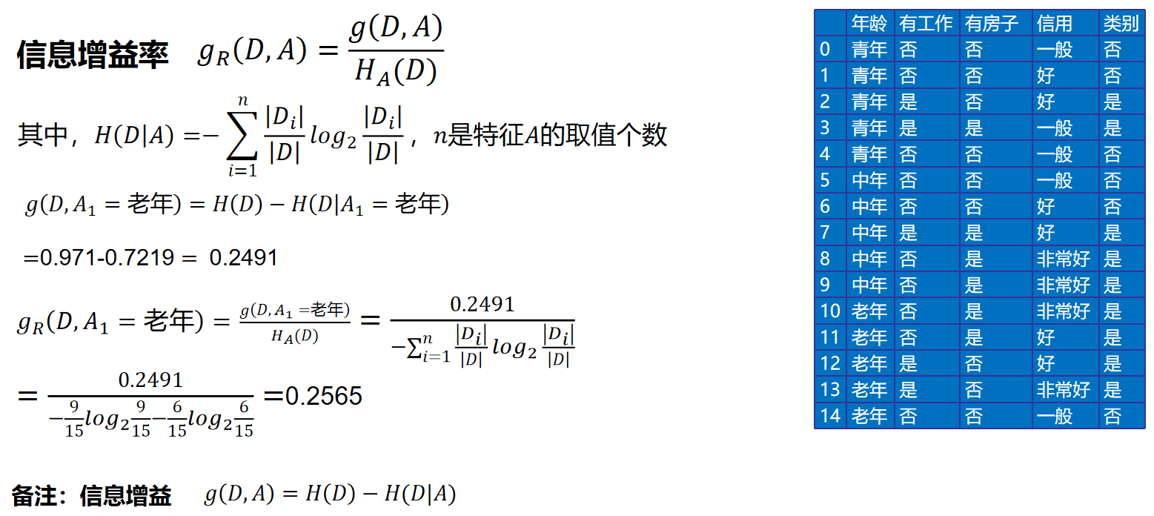
2、C4.5算法

Slide 17
2、C4.5的剪枝
过拟合的原因：
为了尽可能正确分类训练样本，节点的划分过程会不断重复直到不能再分，这样就可能对训练样本学习的“太好”了，把训练样本的一些特点当做所有数据都具有的一般性质，从而导致过拟合。
通过剪枝处理去掉一些分支来降低过拟合的风险。
剪枝的基本策略有“预剪枝”（prepruning）和“后剪枝”（post-pruning）

Slide 18
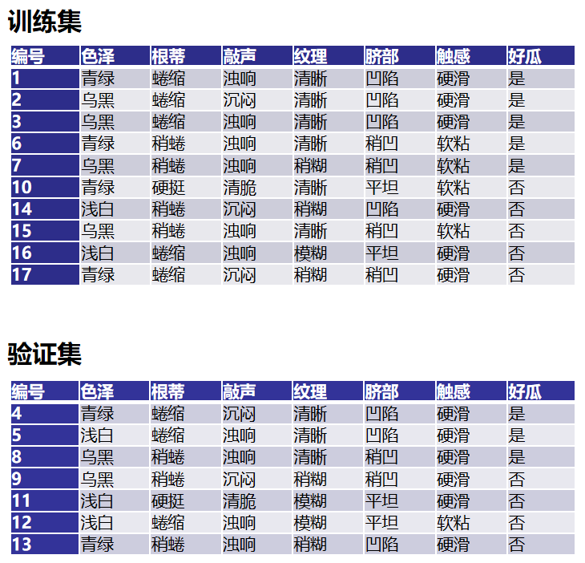
2、C4.5的剪枝
预剪枝（prepruning）
预剪枝不仅可以降低过拟合的风险而且还可以减少训练时间，但另一方面它是基于“贪心”策略，会带来欠拟合风险。

Slide 19
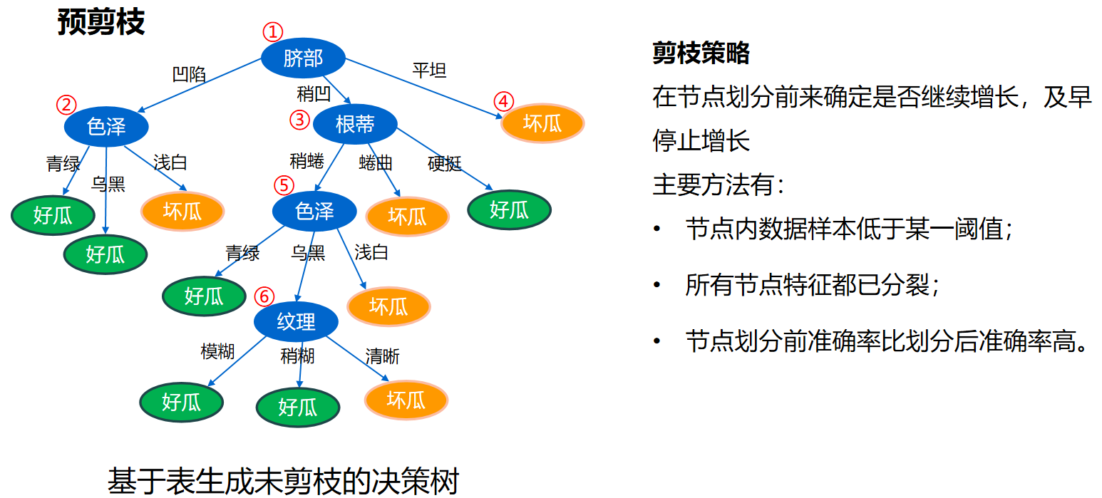
2、C4.5的剪枝

Slide 20
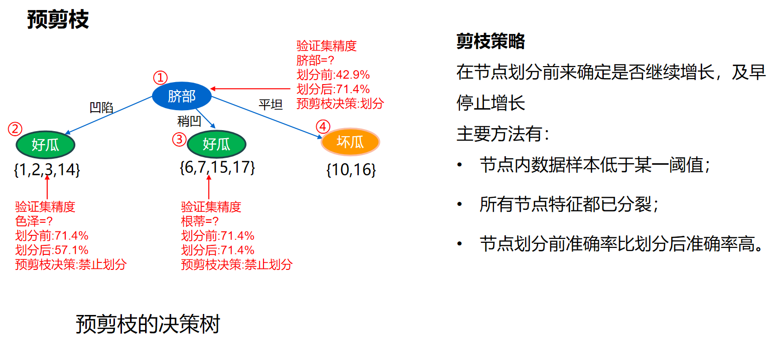
2、C4.5的剪枝

Slide 21
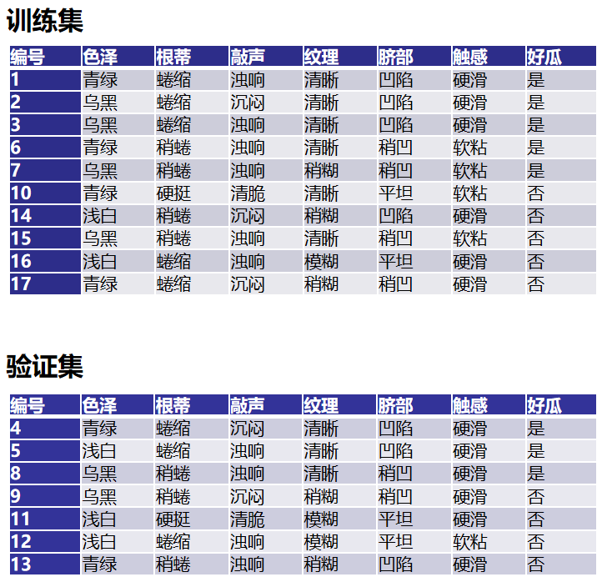
2、C4.5的剪枝
后剪枝（post-pruning）
在已经生成的决策树上进行剪枝，从而得到简化版的剪枝决策树。
后剪枝决策树通常比预剪枝决策树保留了更多的分支。一般情况下，后剪枝的欠拟合风险更小，泛化性能往往优于预剪枝决策树。

Slide 22
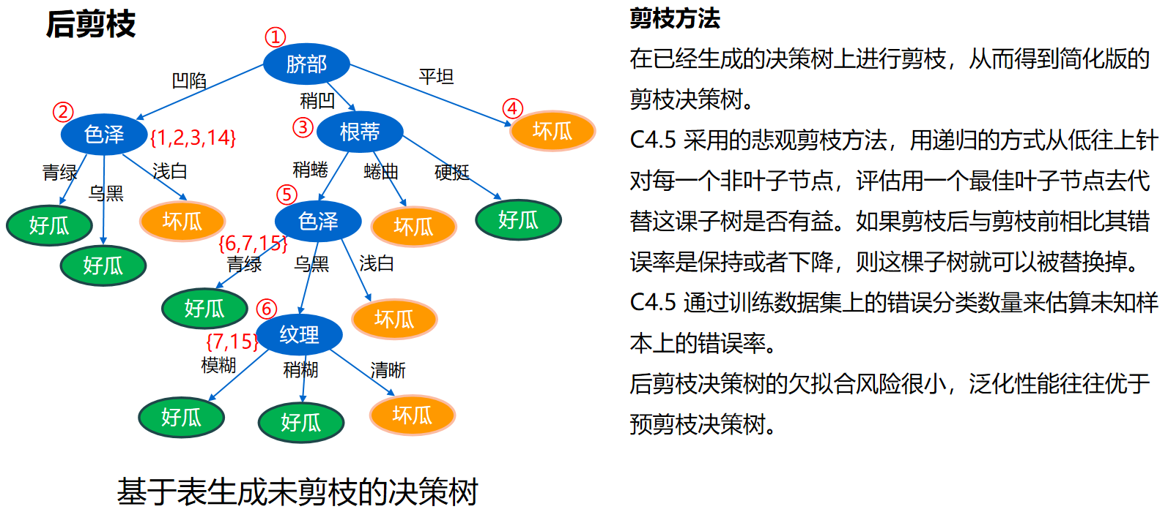
2、C4.5的剪枝

Slide 23
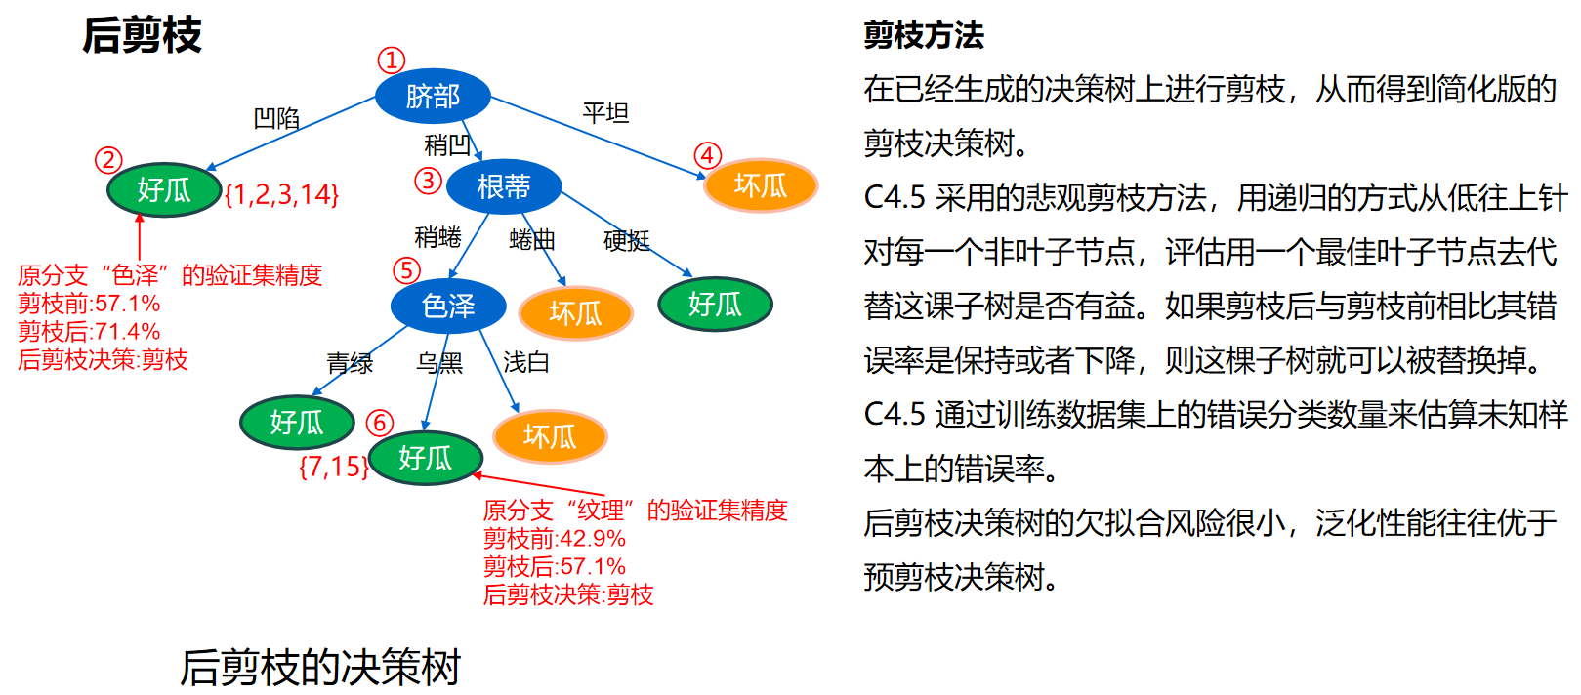
2、C4.5的剪枝

Slide 24
2、C4.5算法
缺点：
剪枝策略可以再优化；
C4.5 用的是多叉树，用二叉树效率更高；
C4.5 只能用于分类；
C4.5 使用的熵模型拥有大量耗时的对数运算，连续值还有排序运算；
C4.5 在构造树的过程中，对数值属性值需要按照其大小进行排序，从中选择一个分割点，所以只适合于能够驻留于内存的数据集，当训练集大得无法在内存容纳时，程序无法运行。

Slide 25
一、
决策树
decision tree
01 ID3算法
02 C4.5算法
03 CART算法

Slide 26
3、CART算法
Classification and Regression Tree (CART) 是决策树的一种。
用基尼指数来选择属性（分类），或用均方差来选择属性（回归）。
顾名思义，CART算法既可以用于创建分类树，也可以用于创建回归树，两者在构建的过程中稍有差异。
如果目标变量是离散的，称为分类树。
如果目标变量是连续的，称为回归树。

Slide 27
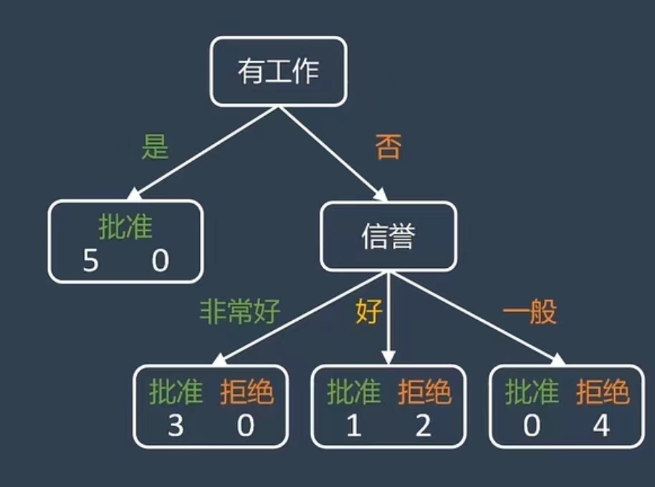
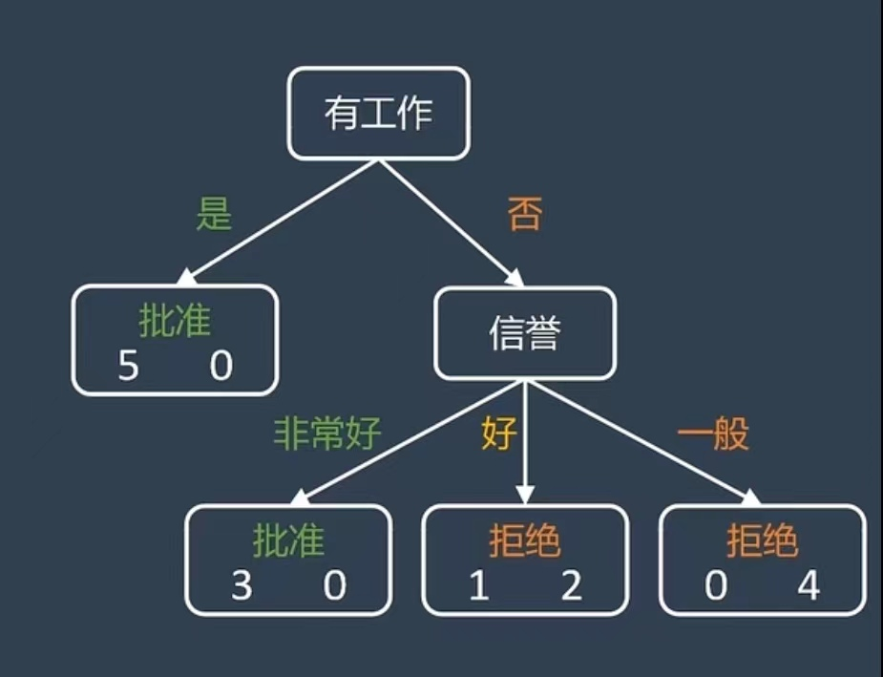
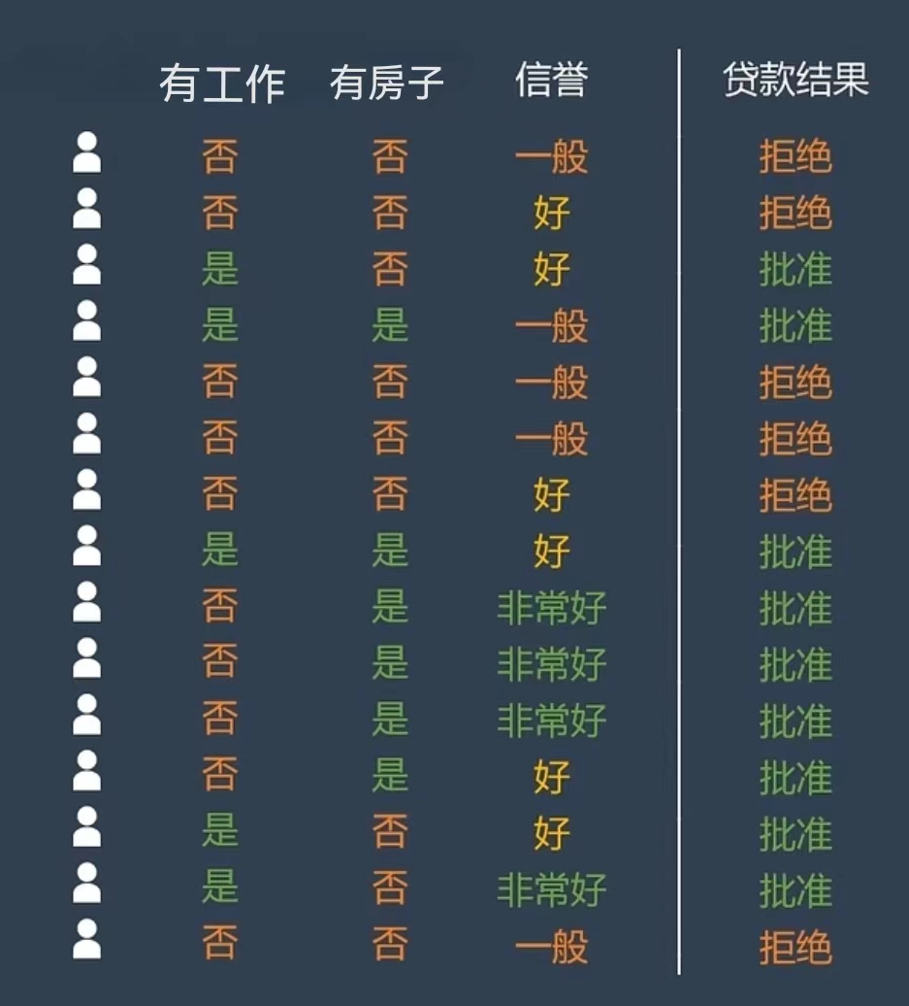
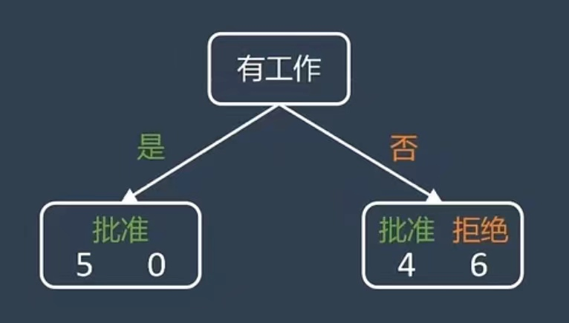
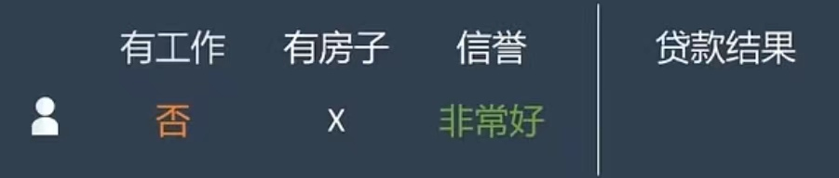
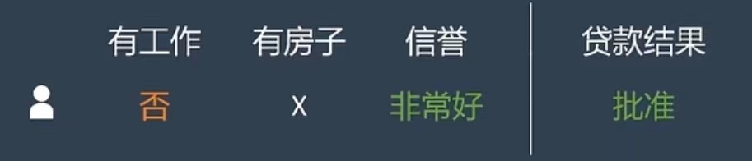
属性
标签

Slide 28
二、选择属性时的度量指标：
熵：熵是信息理论中的一个概念，它衡量了一组数据的不确定性或混乱程度。
在决策树中，熵用来衡量当前节点的纯度或不纯度。
某个类别在数据集中的比例
取值范围：0~1
熵越大，表示数据集的不确定性或混乱程度越高。
在构建决策树时，我们希望选择能够最大程度地减少熵的特征进行分裂，即选择使得分裂后的子节点的纯度提高的特征。这样可以使得决策树更加准确地进行分类。
信息增益：通过计算每个特征的熵，然后选择能够最大程度地减少熵的特征进行分裂，就可以逐步构建出决策树，这个过程被称为信息增益。
信息增益越大，表示使用该特征进行分裂后，熵的减少程度越大，对分类的贡献也越大。

Slide 29
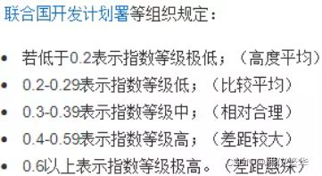
二、选择属性时的度量指标：
基尼系数：
（1）在经济学中，基尼系数是指国际上通用的、用以衡量一个国家或地区居民收入差距的常用指标。
基尼系数最大为"1"，最小等于"0"。基尼系数越接近0表明收入分配越是趋向平等。
国际上通常把基尼系数0.4作为收入分配差距（贫富差距）的"警戒线"，大于这一数值容易出现社会动荡，根据黄金分割律，其准确值应为0.382。
一般发达国家的基尼指数在0.24到0.36之间，美国偏高，为0.52。中国国家统计局公布的数据中，在2008年我国的基尼系数达到了最高峰0.491，直到2022年，也没有降下去多少，为0.474。

Slide 30




二、选择属性时的度量指标：
基尼系数：
（2）基尼系数的含义是当下标准的不确定程度。
在决策树中，基尼系数代表了模型的不纯度，基尼系数越小，则不纯度越低，特征越好。
Gini=1-[p${(批准)}^{2}$+p${(拒绝)}^{2}$]
label=批准：5个
label=拒绝：5个
p(批准)=0.5
p(拒绝)=0.5
Gini=1-(${0.5}^{2}+{0.5}^{2}$)=0.5
纯度越来越高
label=批准：8个
label=拒绝：2个
p(批准)=0.8
p(拒绝)=0.2
Gini=1-(${0.8}^{2}+{0.2}^{2}$)=0.32
label=批准：10个
label=拒绝：0个
p(批准)=1
p(拒绝)=0
Gini=1-($1^{2}+0^{2}$)=0
Gini / Entropy
当样本都属于一个类别时，基尼系数为0；样本类别数目越多，数据越分散，基尼系数越接近于1。直观来说，数据集的基尼系数反映了从数据集D中随机抽取两个样本，其类别不一样的概率。因此，基尼系数越小，数据集的纯度越高。
选择基尼系数最小的来作为决策树下一级分类的标准。
0
0.5
1
P

Slide 31
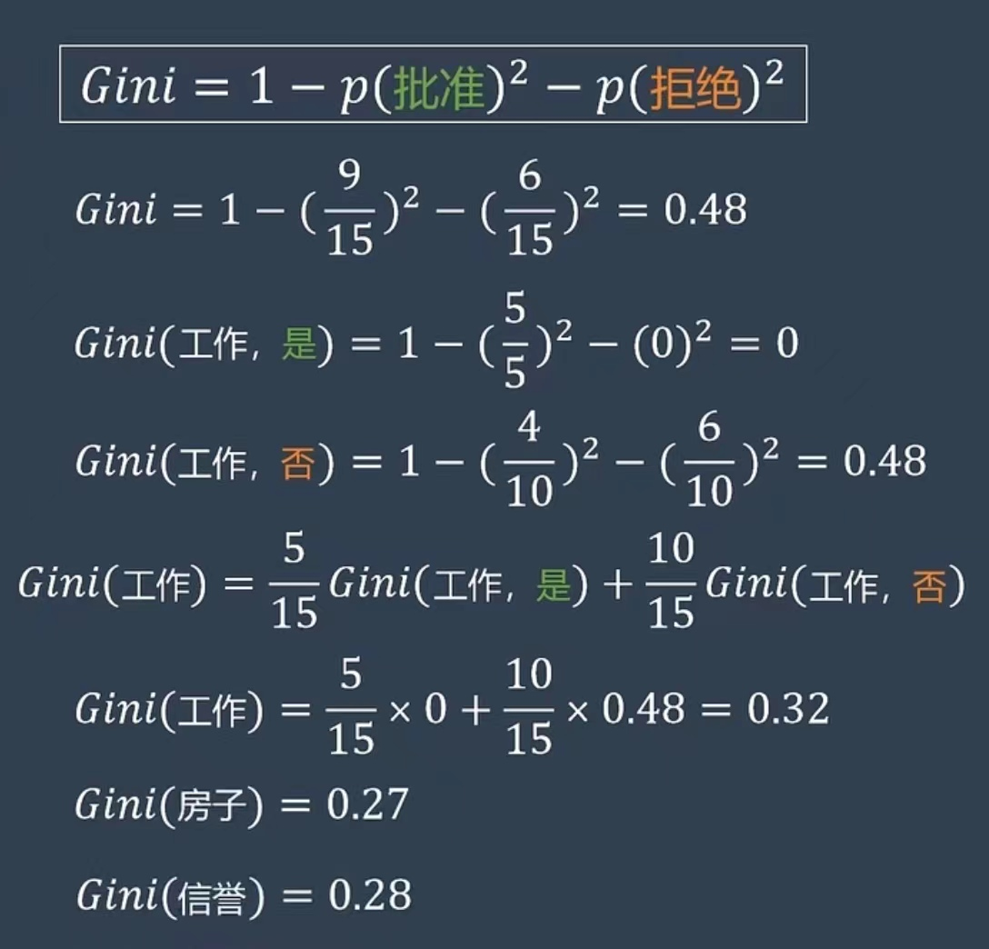
三、构建一棵决策树：

Slide 32
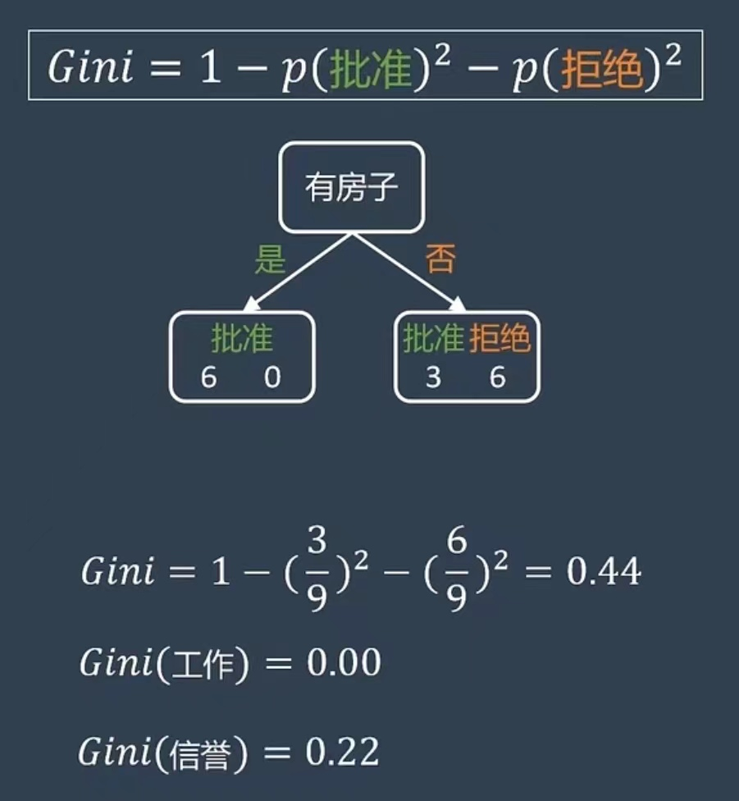
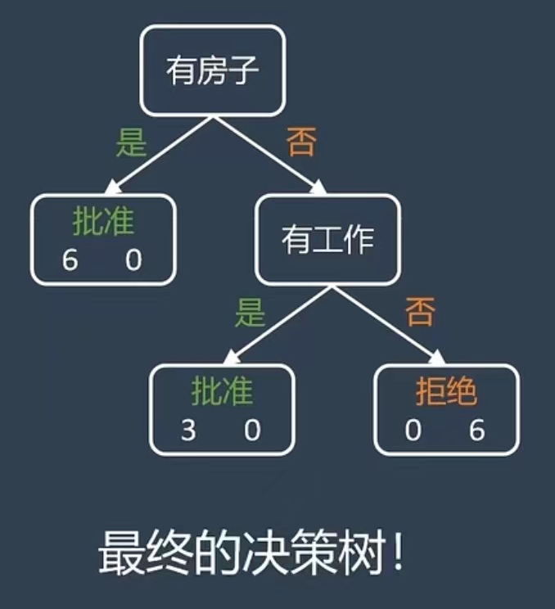
三、构建一棵决策树：

Slide 33
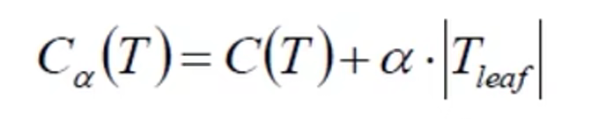
四、决策树调优方法：
过拟合：过拟合是一个机器学习概念，它描述的是模型在训练数据集上的表现非常好，但当应用于未见过的测试数据或者新数据时，其表现却不佳。具体来说，过拟合发生在模型在训练数据中学到了数据的噪声或其他随机变化，而非真实的模式，从而导致其在新的、未见的数据上的泛化能力下降。
预剪枝：限制深度，叶子节点个数，叶子节点样本数，信息增益量等；
后剪枝：通过一定的衡量标准
（叶子节点越多，损失越大）
1.进行剪枝防止过拟合：
剪枝包括预剪枝(Prepruning)和后剪枝(Postpruning),前者通过对连续型变量设置阈值，来控制树的深度，或者控制节点的个数，在节点开始划分之前就进行操作，进而防止过拟合现象。后者是自底向上对非叶节点进行考察，如果这个内部节点换成叶节点能提升决策树的泛化能力，那就把它换掉。
[关于泛化能力的具体判断，参考周志华老师的《机器学习》P80]
2.运用交叉验证的方法选择合适的参数。
3.通过模型集成的方法（Bagging/Boosting），基于决策树构建更复杂的模型。
①预剪枝
②后剪枝
边建立决策树边进行剪枝的操作（更实用）
当建立完决策树后来进行剪枝操作

Slide 34
五、决策树差异总结：
划分标准的差异：ID3 使用信息增益偏向特征值多的特征，C4.5 使用信息增益率克服信息增益的缺点，偏向于特征值小的特征，CART 使用基尼指数克服 C4.5 需要求 log 的巨大计算量，偏向于特征值较多的特征。
使用场景的差异：ID3 和 C4.5 都只能用于分类问题，CART 可以用于分类和回归问题；ID3 和 C4.5 是多叉树，速度较慢，CART 是二叉树，计算速度很快；
样本数据的差异：ID3 只能处理离散数据且缺失值敏感，C4.5 和 CART 可以处理连续性数据且有多种方式处理缺失值；从样本量考虑的话，小样本建议 C4.5、大样本建议 CART。C4.5 处理过程中需对数据集进行多次扫描排序，处理成本耗时较高，而 CART 本身是一种大样本的统计方法，小样本处理下泛化误差较大 ；
样本特征的差异：ID3 和 C4.5 层级之间只使用一次特征，CART 可多次重复使用特征；
剪枝策略的差异：ID3 没有剪枝策略，C4.5 是通过悲观剪枝策略来修正树的准确性，而 CART 是通过代价复杂度剪枝。

Slide 35

35

Slide 36
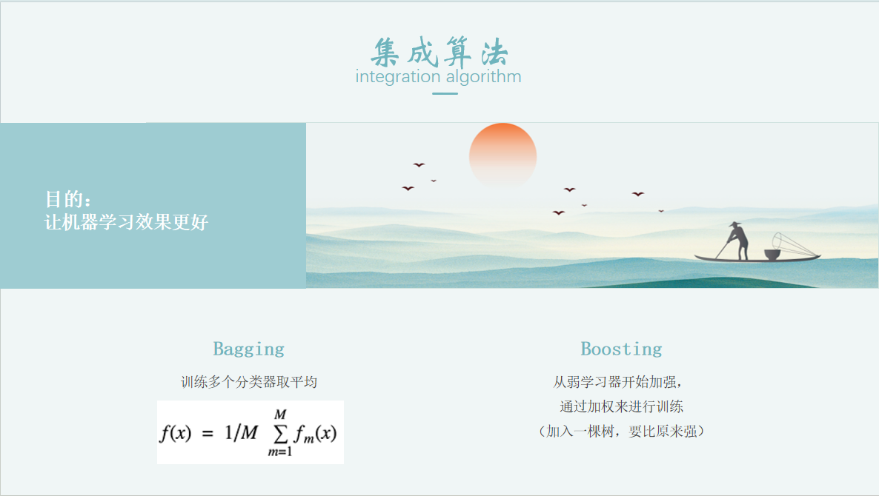
36

Slide 37

集成算法
机器学习算法没有高下之分，只有对问题的适应性有差别。
我们希望能够得到一个具有对绝大多数问题都适用的模型，那么能不能通过组合不同适用性的模型来构造一个通用的模型呢？
集成学习是将多个模型进行组合来解决单一的预测问题。它的原理是生成多个分类器模型，各自独立地学习并作出预测。
37

Slide 38
集成算法
集成学习（Ensemble Learning）是一种机器学习范式，它使用多个（通常是同质的）学习器来解决同一个问题
集成学习中使用的多个学习器称为个体学习器
当个体学习器均为决策树时，称为“决策树集成”
当个体学习器均为神经网络时，称为“神经网络集成”
…… ……
38

Slide 39
集成算法
集成学习通过建立几个模型组合的来解决单一预测问题。它的工作原理是生成多个分类器，各自独立地学习和作出预测。这些预测最后结合成单预测，因此优于任何一个单分类的做出预测。
随机森林是集成学习的一个子类，它依靠于决策树的投票选择来决定最后的分类结果。
个体学习器1
个体学习器2
结合模块
输出
…
个体学习器T
图4 集成学习结构图
39

Slide 40
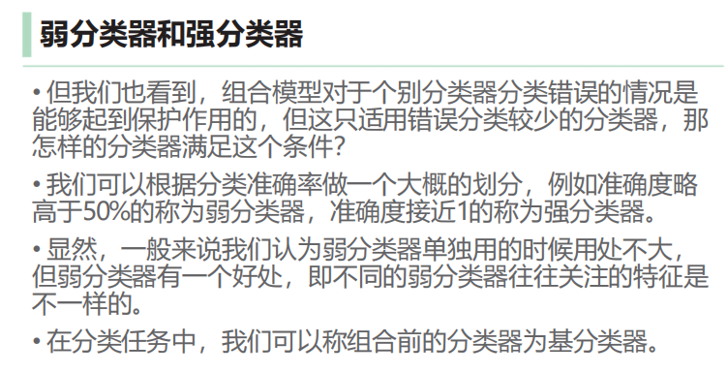
集成算法
40

Slide 41
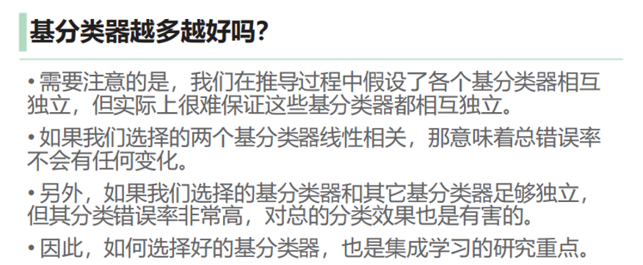
集成算法
41

Slide 42

集成算法
【集成算法】
目的：让机器学习效果更好
Bagging：训练多个分类器取平均
Boosting：从弱学习器开始加强，通过加权来进行训练
（加入一棵树，要比原来强）
Stacking：聚合多个分类或回归模型（可以分阶段来做）
42

Slide 43
集成算法
【Bagging算法】
从训练集中进行子抽样组成每个基模型所需要的子训练集，对所有基模型预测的结果进行综合产生最终的预测结果：
模型1
预测1
训练数据
最终预测结果
模型2
预测2
……
……
测试数据
模型n
预测n
43

Slide 44
集成算法
【Boosting算法】
训练数据
模型1
预测1
训练过程为阶梯状，基模型按次序一一进行训练（实现上可以做到并行），基模型的训练集按照某种策略每次都进行一定的转化。对所有基模型预测的结果进行线性综合产生最终的预测结果。
转化
模型2
预测2
最终预测结果
转化
模型3
……
转化
测试数据
模型n
预测n
44

Slide 45
集成算法
【Boosting算法步骤】
首先给每一个训练样例赋予相同的权重，然后训练第一个基本分类器并用它来对训练集进行测试，对于那些分类错误的测试样例提高其权重（实际算法中是降低分类正确的样例的权重），然后用调整后的带权训练集训练第二个基本分类器，然后重复这个过程直到最后得到一个足够好的学习器。
45

Slide 46
集成算法
【Stacking算法】
将训练好的所有基模型对训练基进行预测，第j个基模型对第i个训练样本的预测值将作为新的训练集中第i个样本的第j个特征值，最后基于新的训练集进行训练。同理，预测的过程也要先经过所有基模型的预测形成新的测试集，最后再对测试集进行预测。
模型1
预测1
训练数据
第二层数据
Stacking
最终预测结果
模型2
预测2
……
……
模型n
预测n
46

Slide 47
集成算法
【Boosting算法存在问题】
要求事先知道弱学习算法学习正确率的下限
解决方案：Adaboost
47

Slide 48
集成算法
【Adaboost算法】
AdaBoost（Adaptive Boosting，自适应增强），其自适应在于：前一个基本分类器分错的样本会得到加强，加权后的全体样本再次被用来训练下一个基本分类器。同时，在每一轮中加入一个新的弱分类器，直到达到某个预定的足够小的错误率或达到预先指定的最大迭代次数。
后一个模型的训练永远是在前一个模型的基础上完成!
48

Slide 49
集成算法
【Adaboost算法】
算法思想
初始化训练样本的权值分布，每个样本具有相同权重；
训练弱分类器，如果样本分类正确，则在构造下一个训练集中，它的权值就会被降低；反之提高。用更新过的样本集去训练下一个分类器；
将所有弱分类组合成强分类器，各个弱分类器的训练过程结束后，加大分类误差率小的弱分类器的权重，降低分类误差率大的弱分类器的权重。
49

Slide 50
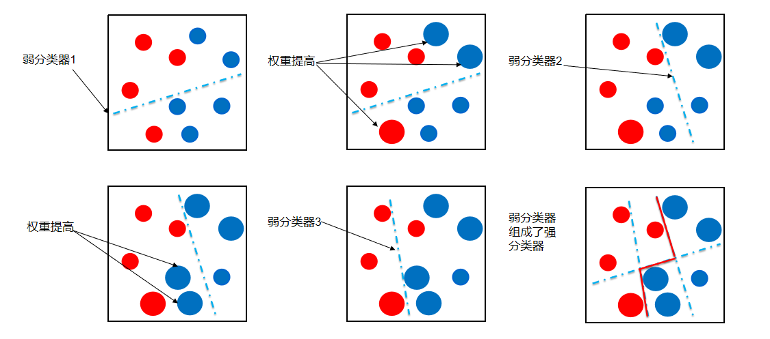
集成算法
【Adaboost算法】
50

Slide 51
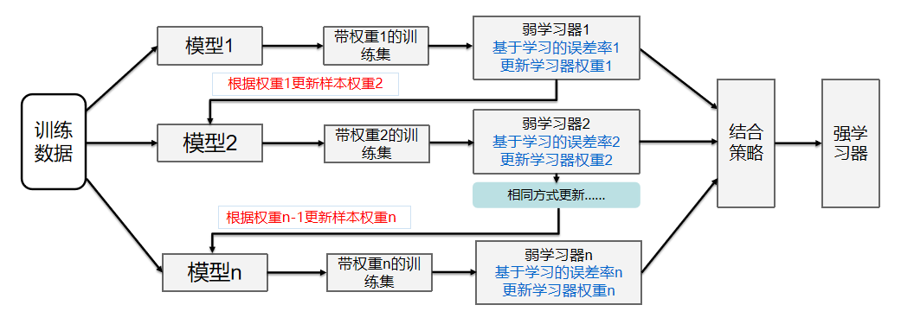
集成算法
【Adaboost算法】
后一个模型的训练永远是在前一个模型的基础上完成
51

Slide 52
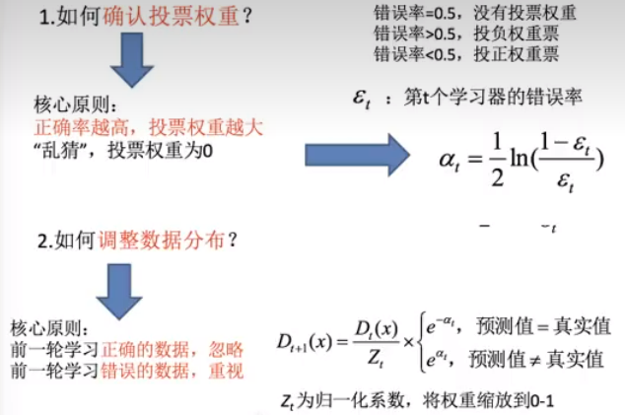
集成算法
【adaboost构造过程小结】
52

Slide 53
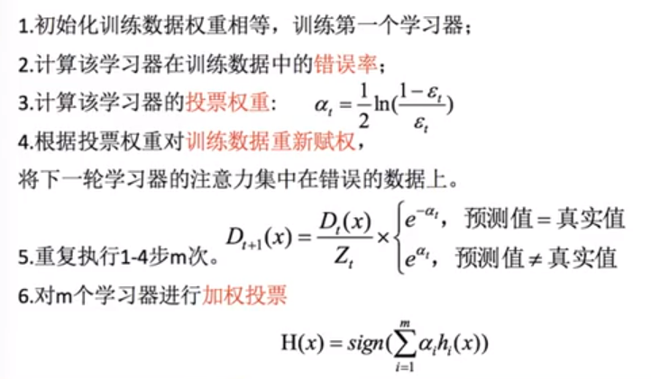
集成算法
【adaboost构造过程小结】
53

Slide 54
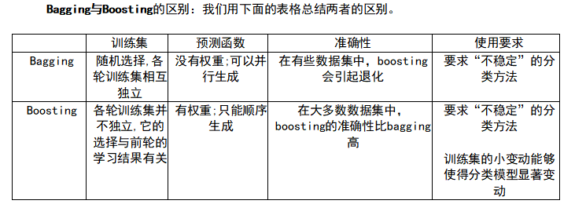
集成算法
54

Slide 55
集成算法
【GBDT算法】
GBDT（Gradient Boosting Decision Tree）是一种迭代的决策树算法，该算法由多棵决策树组成，GBDT 的核心在于累加所有树的结果作为最终结果，所以 GBDT 中的树都是回归树，不是分类树，它是属于 Boosting 策略。GBDT 是被公认的泛化能力较强的算法。
GBDT 由三个概念组成：
Regression Decision Tree（即 DT）、Gradient Boosting（即 GB），和 Shrinkage（缩减）
55

Slide 56
集成算法
【GBDT算法】
相关名词解释
损失函数(loss function)：描述的是模型的不靠谱程度，损失函数越大，则说明模型越容易出错。
Logistic变换：是一个平滑且将数据规范化（使得向量的长度为1）的过程。
过拟合：为了得到一致假设而使假设变得过度复杂称为过拟合。
泛化能力(generalization ability)：指机器学习算法对新鲜样本的适应能力。
56

Slide 57
集成算法
【DT算法】
在机器学习领域中，回归问题是一类关注预测数值型目标变量的任务。而梯度提升决策树（Gradient Boosting Decision Tree）是一种强大的机器学习算法，被广泛应用于解决回归问题。本文将介绍回归问题的基本概念，并重点讨论了梯度提升决策树模型的选择方法。
梯度提升决策树是一种集成学习算法，也称为梯度提升机。它通过将多个决策树结合起来，逐步减少预测误差，从而获得更准确的预测结果。GBDT通过一种递归的方式，迭代地拟合残差，使得每次迭代的模型都能够更好地拟合数据。
57

Slide 58
集成算法
【GB算法】
Gradient Boosting:梯度迭代
思想：每一次建立模型是在之前建立的模型损失函数的梯度下降方向。
传统的BOOST与Gradient Boosting的区别：
Gradient Boost：每个新的模型的建立是为了使得之前模型的残差往梯度方向减少。
传统Boost：对正确、错误的样本进行加权（每一步结束后，增加分错的点的权重，减少分对的点的权重）。
58

Slide 59
集成算法
【Shrinkage】
Shrinkage（步长）的思想认为，每次走一小步逐渐逼近结果的效果，要比每次迈一大步很快逼近结果的方式更容易避免过拟合。
59

Slide 60
集成算法
【XGboost算法】
XGBoost 是大规模并行 boosting tree 的工具，它是目前最快最好的开源 boosting tree 工具包，比常见的工具包快 10 倍以上。XGBoost 和 GBDT 两者都是 boosting 方法，除了工程实现、解决问题上的一些差异外，最大的不同就是目标函数的定义。
基本思想：把成百上千个分类准确率较低的树模型组合起来，成为一个准确率很高的模型
60

Slide 61
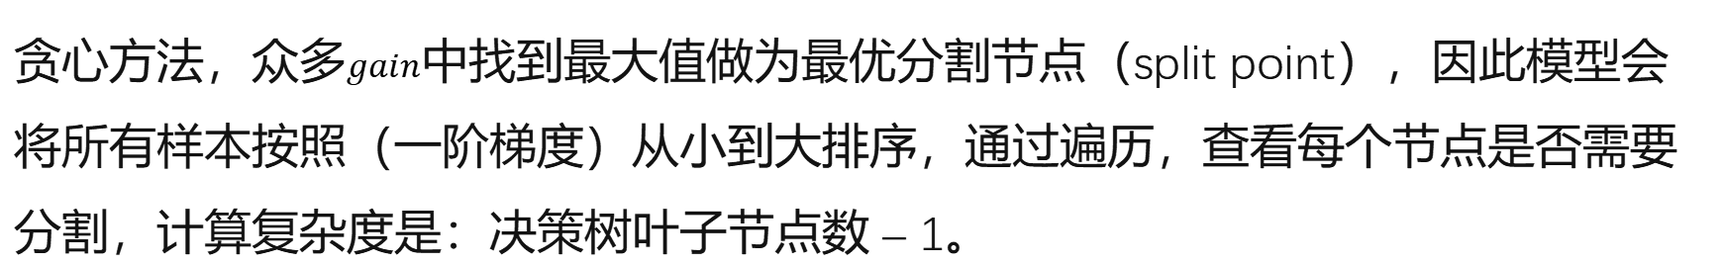
集成算法
【XGboost算法】
XGBoost的分裂方式
使用贪心方法，选增益（ $gain$）最大的分裂方式
贪心方法，众多$gain$中找到最大值做为最优分割节点（split point），因此模型会将所有样本按照（一阶梯度）从小到大排序，通过遍历，查看每个节点是否需要分割，计算复杂度是：决策树叶子节点数 – 1。
61

Slide 62
集成算法
【LightGBM】
LightGBM 由微软提出，主要用于解决 GDBT 在海量数据中遇到的问题，以便其可以更好更快地用于工业实践中，其相对 XGBoost 具有训练速度快、内存占用低的特点。
LightGBM与XGBoost相比，主要有以下几个优势：
1）更快的训练速度
2）更低的内存消耗
3）更好的准确率
4）分布式支持，可快速处理海量数据
62

Slide 63
集成算法
【LightGBM】
基于梯度的单边采样算法（Gradient-based One-Side Sampling, GOSS）
主要思想是通过对样本采样的方法来减少计算目标函数增益时候的复杂度。
保留了梯度大的样本，并对梯度小的样本进行随机抽样，为了不改变样本的数据分布，在计算增益时为梯度小的样本引入一个常数进行平衡
如果一个样本的梯度很小，说明该样本的训练误差很小，或者说该样本已经得到了很好的训练(well-trained)。
63

Slide 64
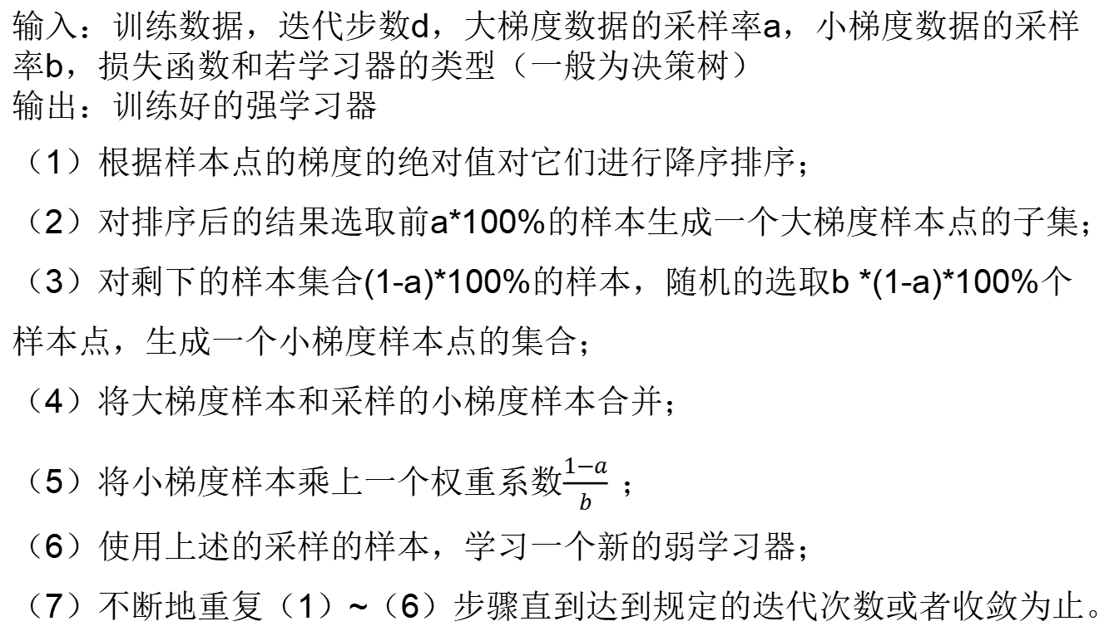
集成算法
【LightGBM】
基于梯度的单边采样算法（Gradient-based One-Side Sampling, GOSS）
输入：训练数据，迭代步数d，大梯度数据的采样率a，小梯度数据的采样率b，损失函数和若学习器的类型（一般为决策树）
输出：训练好的强学习器
（1）根据样本点的梯度的绝对值对它们进行降序排序；
（2）对排序后的结果选取前a*100%的样本生成一个大梯度样本点的子集；
（3）对剩下的样本集合(1-a)*100%的样本，随机的选取b *(1-a)*100%个样本点，生成一个小梯度样本点的集合；
（4）将大梯度样本和采样的小梯度样本合并；
（5）将小梯度样本乘上一个权重系数$\frac{1−a}{b}$；
（6）使用上述的采样的样本，学习一个新的弱学习器；
（7）不断地重复（1）~（6）步骤直到达到规定的迭代次数或者收敛为止。
64

Slide 65
集成算法
【LightGBM】
互斥特征捆绑算法（Exclusive Feature Bundling, EFB）
高维特征往往是稀疏的，而且特征间可能是相互排斥的（如两个特征不同时取非零值），如果两个特征并不完全互斥（如只有一部分情况下是不同时取非零值），可以用互斥率表示互斥程度。EFB算法指出如果将一些特征进行融合绑定，则可以降低特征数量。
65

Slide 66
集成算法
【LightGBM】
互斥特征捆绑算法（Exclusive Feature Bundling, EFB）
高维特征往往是稀疏的，而且特征间可能是相互排斥的（如两个特征不同时取非零值），如果两个特征并不完全互斥（如只有一部分情况下是不同时取非零值），可以用互斥率表示互斥程度。EFB算法指出如果将一些特征进行融合绑定，则可以降低特征数量。
66

Slide 67
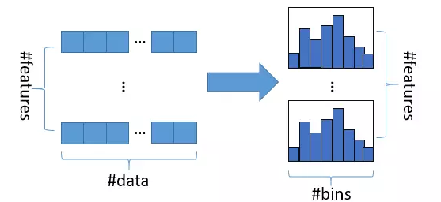
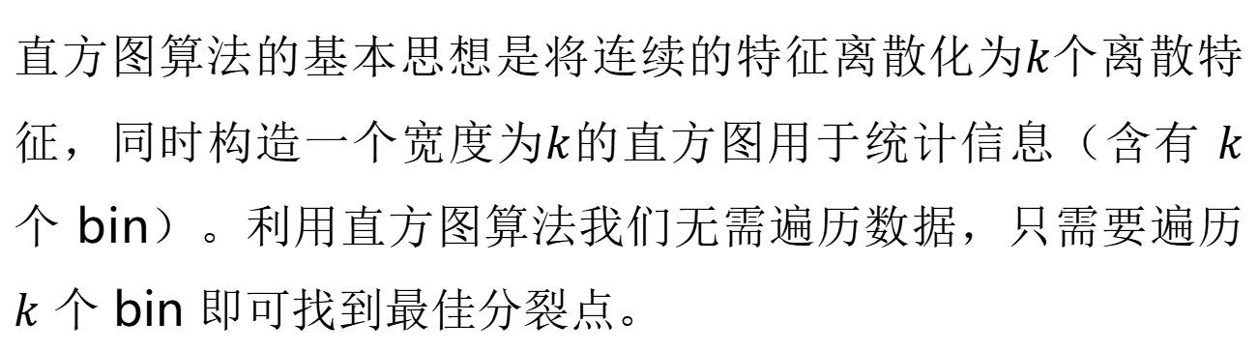
集成算法
【LightGBM】
直方图算法
直方图算法的基本思想是将连续的特征离散化为$k$个离散特征，同时构造一个宽度为$k$的直方图用于统计信息（含有 $k$ 个 bin）。利用直方图算法我们无需遍历数据，只需要遍历 $k$ 个 bin 即可找到最佳分裂点。
67

Slide 68
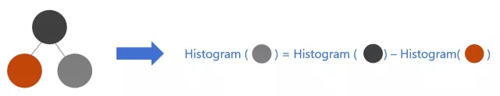
集成算法
【LightGBM】
直方图加速
在构建叶节点的直方图时，我们还可以通过父节点的直方图与相邻叶节点的直方图相减的方式构建，从而减少了一半的计算量。即：一个叶子节点的直方图可以由它的父亲节点的直方图与其兄弟的直方图做差得到。如节点分裂成两个时，右边叶子节点的直方图等于其父节点的直方图减去左边叶子节点的直方图。从而大大减少构建直方图的计算量
68

Slide 69


Slide 70

随机森林是一种比较新的机器学习模型。经典的机器学习模型是神经网络，有半个多世纪的历史了。神经网络预测精确，但是计算量很大。上世纪八十年代Breiman等人发明分类树的算法（Breiman et al. 1984），通过反复二分数据进行分类或回归，计算量大大降低。2001年Breiman把分类树组合成随机森林（Breiman 2001a），即在变量（列）的使用和数据（行）的使用上进行随机化，生成很多分类树，再汇总分类树的结果。随机森林在运算量没有显著提高的前提下提高了预测精度。随机森林对多元公线性不敏感，结果对缺失数据和非平衡的数据比较稳健，可以很好地预测多达几千个解释变量的作用。
70

Slide 71

在机器学习中通常分为有监督学习、无监督学习，半监督学习和强化学习四大类。而随机森林是一种典型的有监督学习算法，它是在决策树基础上得到的一种集成学习（bagging）算法。
随机森林，顾名思义就是由多棵决策树组成的一种算法，同样既可以作为分类模型，也可以作为回归模型。在现实中更常用作分类模型，当然它也可以作为一种特征选择方法。
而“随机”主要指两个方面：第一，随机选样本，即从原始数据集中进行有放回的抽样，得到子数据集，子数据集样本量保持与原始数据集一致，不同子数据集间的元素可以重复，同一个子数据集间的元素也可以重复。第二，随机选特征，与随机选样本过程类似，子数据集从所有原始待选择的特征中选取一定数量的特征子集，然后从再已选择的特征子集中选择最优特征的过程。通过每次选择的数据子集和特征子集来构成决策树，最终得到随机森林算法。
71

Slide 72
集成算法
随机森林就是通过集成学习的思想将多棵树集成的一种算法，它的基本单元是决策树，而它的本质属于机器学习的一大分支——集成学习方法。
随机森林的名称中有两个关键词，一个是“随机”,一个就是“森林”。 “森林”很好理解，一棵叫做树，那么成百上千棵就可以叫做森林了，其实这也是随机森林的主要思想--集成思想的体现。 “随机”的包括随机选取训练样本集和随机选取分裂属性集。
72

Slide 73
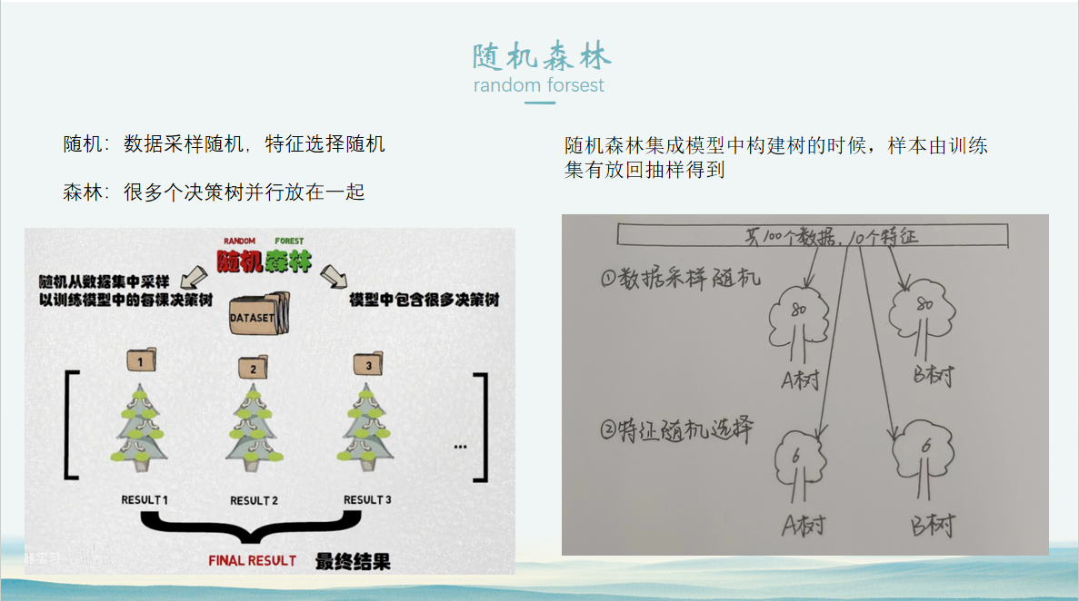
73

Slide 74
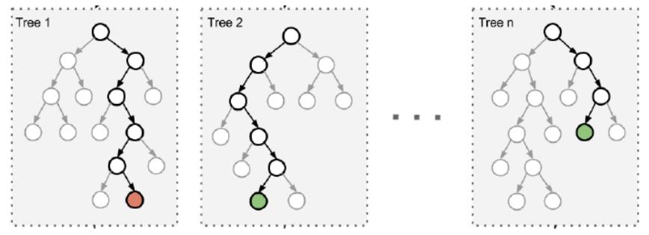
集成算法
随机森林
构造树模型：
由于随机性，使得每个树基本上都不会一样，最终的结果也会不一样
74

Slide 75
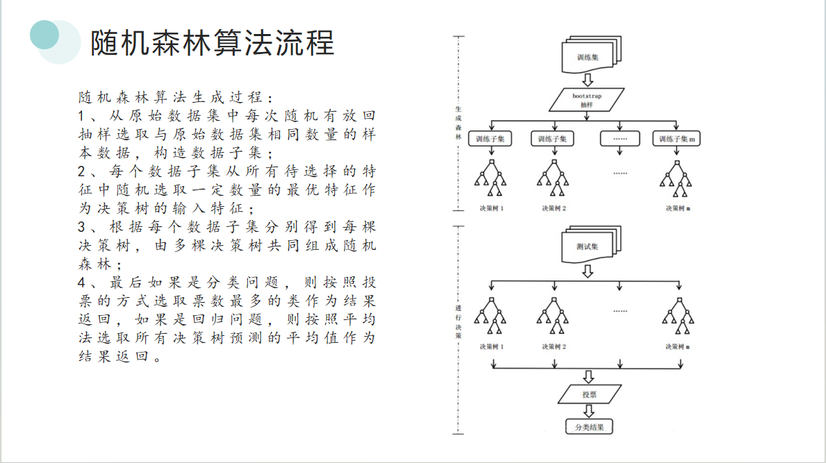
75

Slide 76
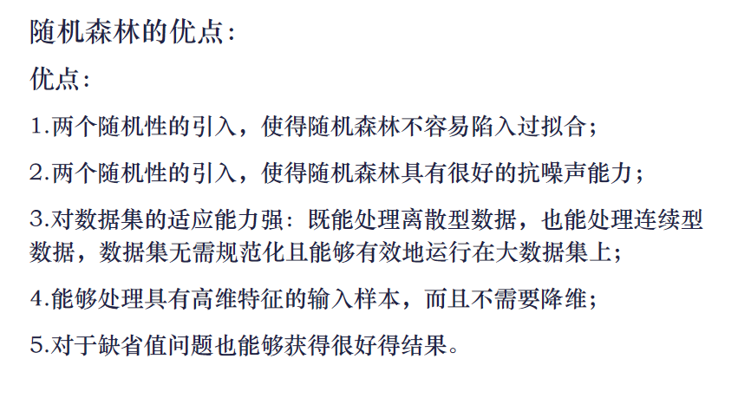
集成算法
随机森林的特点
76

Slide 77
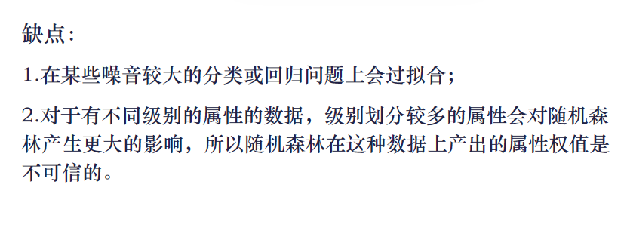
集成算法
随机森林的特点
77

Slide 78
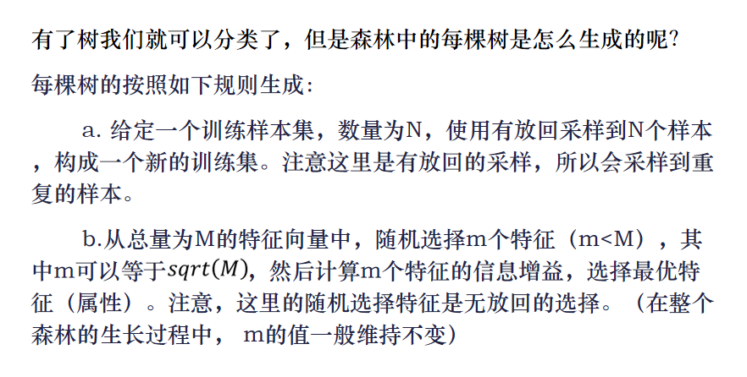
集成算法
78

Slide 79
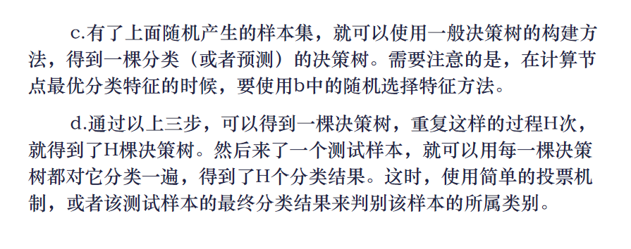
集成算法
79

Slide 80
集成算法
一开始提到的随机森林中的“随机”就是指的a和b中的两个随机性。两个随机性的引入对随机森林的分类性能至关重要。由于它们的引入，使得随机森林不容易陷入过拟合，并且具有很好得抗噪能力（比如：对缺省值不敏感）。
为什么要随机抽样训练集？
如果不进行随机抽样，每棵树的训练集都一样，那么最终训练出的树分类结果也是完全一样的，这样的话完全没有集成的必要；
80

Slide 81
集成算法
为什么要有放回地抽样？
如果不是有放回的抽样，那么每棵树的训练样本都是不同的，都是没有交集的，这样每棵树都是"有偏的"，都是"片面的"，也就是说每棵树训练出来都是有很大的差异的；
而随机森林最后分类取决于多棵树（弱分类器）的投票表决，这种表决应该是"求同"，因此使用完全不同的训练集来训练每棵树这样对最终分类结果是没有帮助的。
81

Slide 82
集成算法
随机森林分类效果（错误率）与两个因素有关：
1.森林中任意两棵树的相关性：相关性越大，错误率越大；
2.森林中每棵树的分类能力：每棵树的分类能力越强，整个森林的错误率越低。
82

Slide 83
代码分析

Slide 84
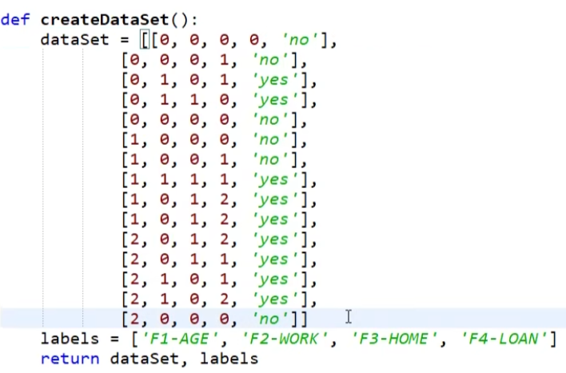
决策树
decision tree
数据集：
前四列是特征，最后一列是标签
labels:定义的特征属性
先明确：1.选择一个最优的根节点
2.根据列中的唯一属性来分支
3.通过递归选择子节点

Slide 85
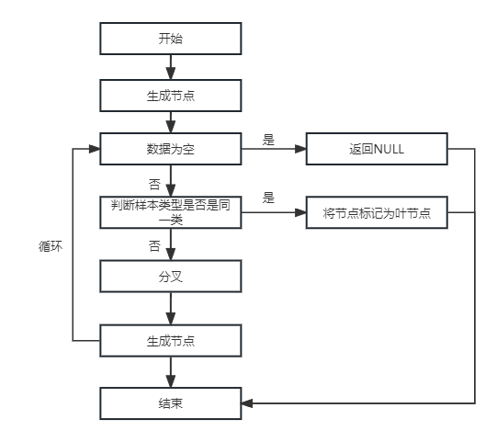
决策树
decision tree

Slide 86
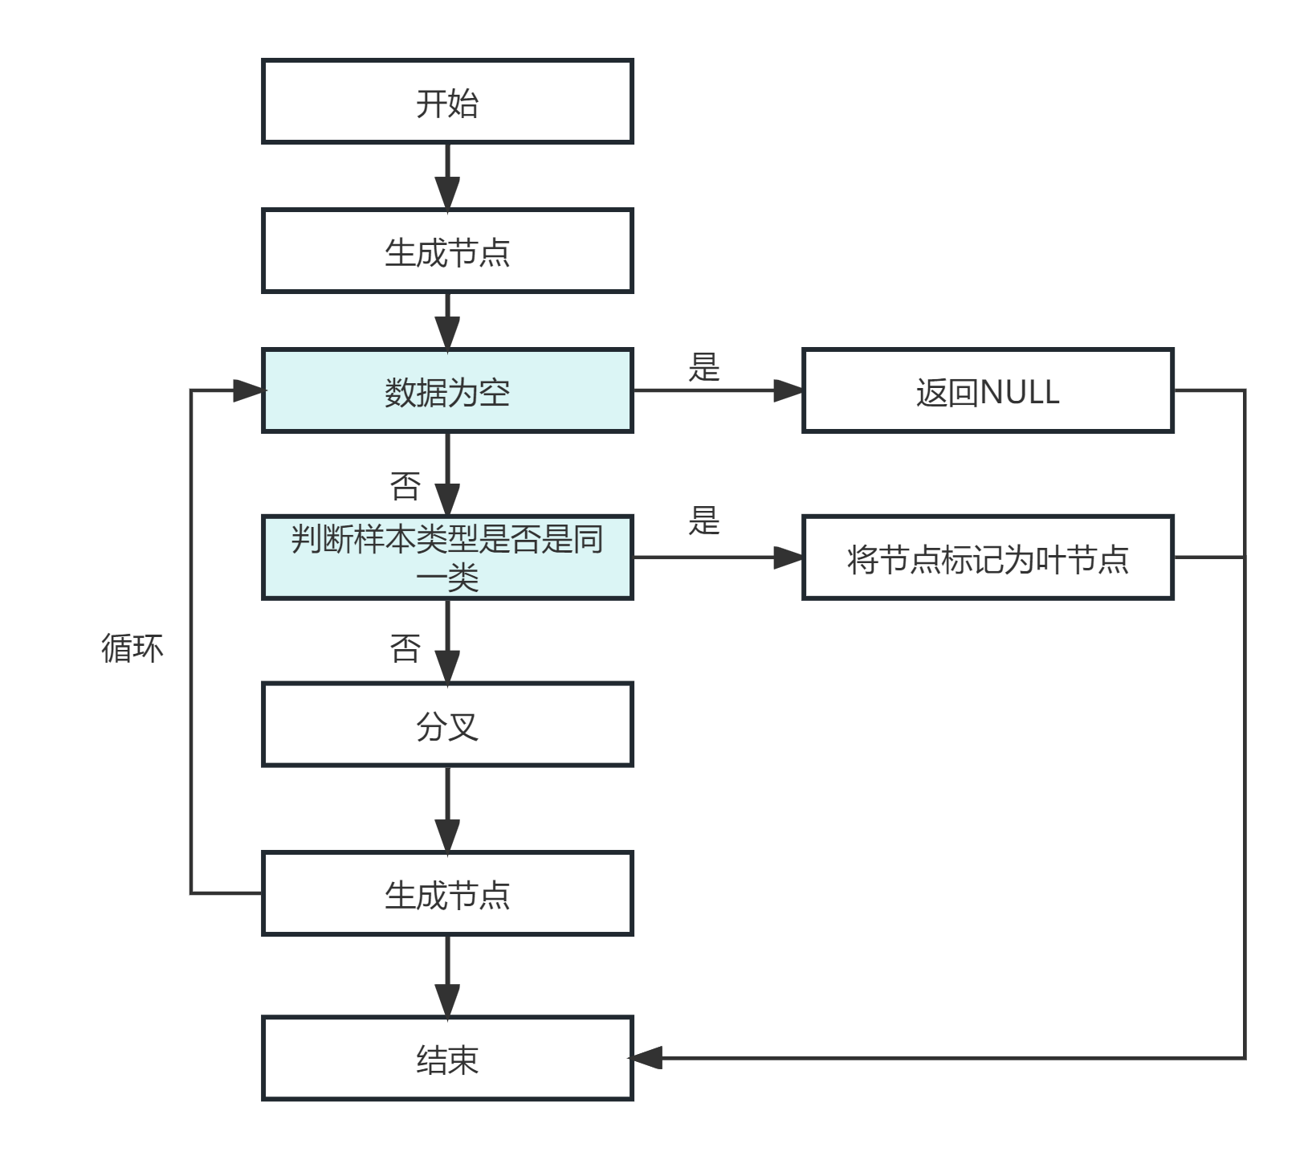
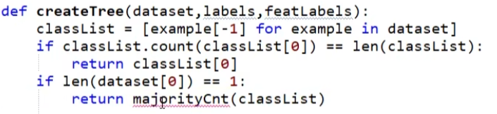
决策树
decision tree
创建决策树

Slide 87
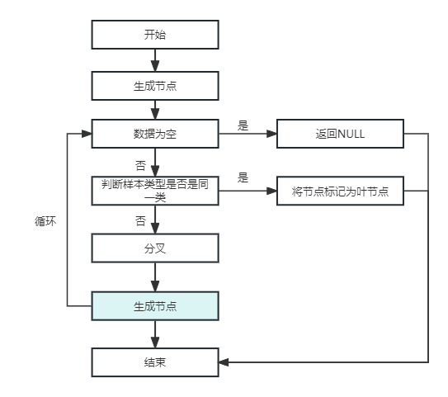

决策树
decision tree
根节点选取

Slide 88

决策树
decision tree

Slide 89
决策树
decision tree
计算信息增益
信息增益=总熵-引入属性后的熵
总熵：
引入属性后的熵：

Slide 90

决策树
decision tree

Slide 91


决策树
decision tree
计算总熵
公式：
引入实例：

Slide 92



决策树
decision tree
熵值计算：
没有操作时的熵值：

Slide 93

决策树
decision tree
没有操作时的熵值：
熵值计算：

Slide 94

决策树
decision tree

Slide 95

决策树
decision tree

Slide 96
决策树
decision tree

Slide 97


决策树
decision tree
fetvalue:遍历标签列属性，获取当前唯一值
uniquevals:将索引转换为值

Slide 98

决策树
decision tree

Slide 99


